Slide 1

Network+ Guide to Networks 6th Edition
Chapter 2
Networking Standards and the OSI Model

Slide 2
Objectives
Identify organizations that set standards for networking
Describe the purpose of the OSI model and each of its layers
Explain specific functions belonging to each OSI model layer

Slide 3
Objectives (cont’d.)
Understand how two network nodes communicate through the OSI model
Discuss the structure and purpose of data packets and frames
Describe the two types of addressing covered by the OSI model

Slide 4
Networking Standards Organizations Tổ chức Tiêu chuẩn Mạng
Standard
Documented agreement
Technical specifications/precise criteria
Stipulates design or performance of particular product or service
Standards important in the networking world
Wide variety of hardware and software
Ensure network design compatibility
Standards define minimum acceptable performance
Not ideal performance
Tiêu chuẩn
Thỏa thuận
Thông số kỹ thuật / tiêu chuẩn chính xác
Quy định thiết kế hoặc hiệu suất của sản phẩm hoặc dịch vụ cụ thể
Các tiêu chuẩn quan trọng trong thế giới mạng
Nhiều loại phần cứng và phần mềm
Đảm bảo khả năng tương thích thiết kế mạng
Các tiêu chuẩn xác định hiệu suất chấp nhận được tối thiểu
Không hoạt động lý tưởng

Slide 5
Networking Standards Organizations Tổ chức Tiêu chuẩn Mạng
Many different organizations oversee computer industry standards
Example: ANSI and IEEE set wireless standards
ANSI standards apply to type of NIC
IEEE standards involve communication protocols
Network professional’s responsibility
Be familiar with groups setting networking standards
Understand critical aspects of standards required by own networks
Nhiều tổ chức khác nhau giám sát các tiêu chuẩn công nghiệp máy tính
Ví dụ: ANSI và IEEE thiết lập các tiêu chuẩn không dây
Tiêu chuẩn ANSI áp dụng cho loại NIC
Các tiêu chuẩn IEEE liên quan đến các giao thức truyền thông
Trách nhiệm của chuyên gia mạng lưới
Làm quen với các nhóm thiết lập các tiêu chuẩn mạng
Hiểu các khía cạnh quan trọng của các tiêu chuẩn được yêu cầu bởi các mạng riêng

Slide 6
ANSI
ANSI (American National Standards Institute)
1000+ representatives from industry and government
Determines standards for electronics industry and other fields
Requests voluntarily compliance with standards
Obtaining ANSI approval requires rigorous testing
ANSI standards documents available online
ANSI (Viện Tiêu chuẩn Quốc gia Hoa Kỳ)
1000 đại diện từ ngành công nghiệp và chính phủ
Xác định các tiêu chuẩn cho ngành công nghiệp điện tử và các lĩnh vực khác
Yêu cầu tự nguyện tuân thủ các tiêu chuẩn
Có được phê duyệt ANSI yêu cầu kiểm tra nghiêm ngặt
ANSI tiêu chuẩn tài liệu có sẵn trực tuyến

Slide 7
EIA and TIA
EIA (Electronic Industries Alliance)
Trade organization
Representatives from United States electronics manufacturing firms
Sets standards for its members
Helps write ANSI standards
Lobbies for favorable computer and electronics industries legislation
EIA (Liên minh Công nghiệp Điện tử)
Tổ chức thương mại
Đại diện từ các công ty sản xuất điện tử Hoa Kỳ
Thiết lập tiêu chuẩn cho các thành viên
Giúp viết các tiêu chuẩn ANSI
Lobbies cho ngành công nghiệp máy tính và điện tử thuận lợi pháp luật

Slide 8
EIA and TIA (cont’d.)
TIA (Telecommunications Industry Association)
EIA subgroup merged with former United States Telecommunications Suppliers Association (USTSA)
Focus of TIA
Standards for information technology, wireless, satellite, fiber optics, and telephone equipment
TIA/EIA 568-B Series
Guidelines for installing network cable in commercial buildings
TIA (Hiệp hội Công nghiệp Viễn thông)
Phân nhóm EIA sáp nhập với Hiệp hội Các nhà cung cấp Viễn thông Hoa Kỳ (USTSA)
Trọng tâm của TIA
Các tiêu chuẩn về công nghệ thông tin, không dây, vệ tinh, sợi quang và thiết bị điện thoại
TIA / EIA 568-B Series
Hướng dẫn lắp đặt cáp mạng trong các tòa nhà thương mại

Slide 9
IEEE
IEEE (Institute of Electrical and Electronics Engineers)
International engineering professionals society
Goal of IEEE
Promote development and education in electrical engineering and computer science fields
Hosts symposia, conferences, and chapter meetings
Maintains a standards board
IEEE technical papers and standards
Highly respected

Slide 10
ISO
ISO (International Organization for Standardization)
Headquartered in Geneva, Switzerland
Collection of standards organizations
Represents 162 countries
Goal of ISO
Establish international technological standards to facilitate global information exchange and barrier free trade
Widespread authority

Slide 11
ITU
ITU (International Telecommunication Union)
Specialized United Nations agency
Regulates international telecommunications
Provides developing countries with technical expertise and equipment
Founded in 1865; joined United Nations in 1947
Members from 193 countries
Focus of ITU
Global telecommunications issues
Worldwide Internet services implementation

Slide 12
ISOC
ISOC (Internet Society)
Founded in 1992
Professional membership society
Establishes technical Internet standards
Current ISOC concerns
Rapid Internet growth
Keeping Internet accessible
Information security
Stable Internet addressing services
Open standards

Slide 13
ISOC (cont’d.)
ISOC oversees groups with specific missions
IAB (Internet Architecture Board)
Technical advisory group
Oversees Internet’s design and management
IETF (Internet Engineering Task Force)
Sets Internet system communication standards
Particularly protocol operation and interaction
Anyone may submit standard proposal
Elaborate review, testing, and approval processes

Slide 14
IANA and ICANN
IP (Internet Protocol) address
Address identifying computers in TCP/IP based (Internet) networks
Reliance on centralized management authorities
IP address management history
Initially: IANA (Internet Assigned Numbers Authority)
1997: Three RIRs (Regional Internet Registries)
ARIN (American Registry for Internet Numbers)
APNIC (Asia Pacific Network Information Centre)
RIPE (Réseaux IP Européens)

Slide 15
IANA and ICANN (cont’d.)
IP address management history (cont’d.)
Late 1990s: ICANN (Internet Corporation for Assigned Names and Numbers)
Private nonprofit corporation
Remains responsible for IP addressing and domain name management
IANA performs system administration
Users and business obtain IP addresses from ISP (Internet service provider)

Slide 16
The OSI Model mô hình osi
Model for understanding and developing network computer-to-computer communications
Developed by ISO in the 1980s
Divides network communications into seven layers
Physical, Data Link, Network, Transport, Session, Presentation, Application
Mô hình để hiểu và phát triển mạng truyền thông giữa máy tính với máy tính
Phát triển bởi ISO vào những năm 1980
Phân chia mạng truyền thông thành bảy lớp
Kết nối vật lý, Dữ liệu, Mạng, Giao thông, Phiên, Trình bày, Ứng dụng

Slide 17
The OSI Model (cont’d.)
Protocol interaction
Layer directly above and below
Application layer protocols
Interact with software
Physical layer protocols
Act on cables and connectors
Tương tác giao thức
Lớp trực tiếp ở trên và dưới
Giao thức lớp ứng dụng
Tương tác với phần mềm
Giao thức lớp vật lý
Đạo luật về cáp và đầu nối

Slide 18
The OSI Model (cont’d.)
Theoretical representation describing network communication between two nodes
Hardware and software independent
Every network communication process represented
PDUs (protocol data units)
Discrete amount of data
Application layer function
Flow through layers 6, 5, 4, 3, 2, and 1
Generalized model and sometimes imperfect
Mô tả lý thuyết mô tả sự giao tiếp mạng giữa hai nút
Phần cứng và phần mềm độc lập
Mỗi quá trình truyền thông mạng đại diện
PDUs (các đơn vị dữ liệu giao thức)
Số lượng dữ liệu rời rạc
Chức năng lớp ứng dụng
Lưu lượng thông qua các lớp 6, 5, 4, 3, 2, và 1
Mô hình tổng quát và đôi khi không hoàn hảo

Slide 19
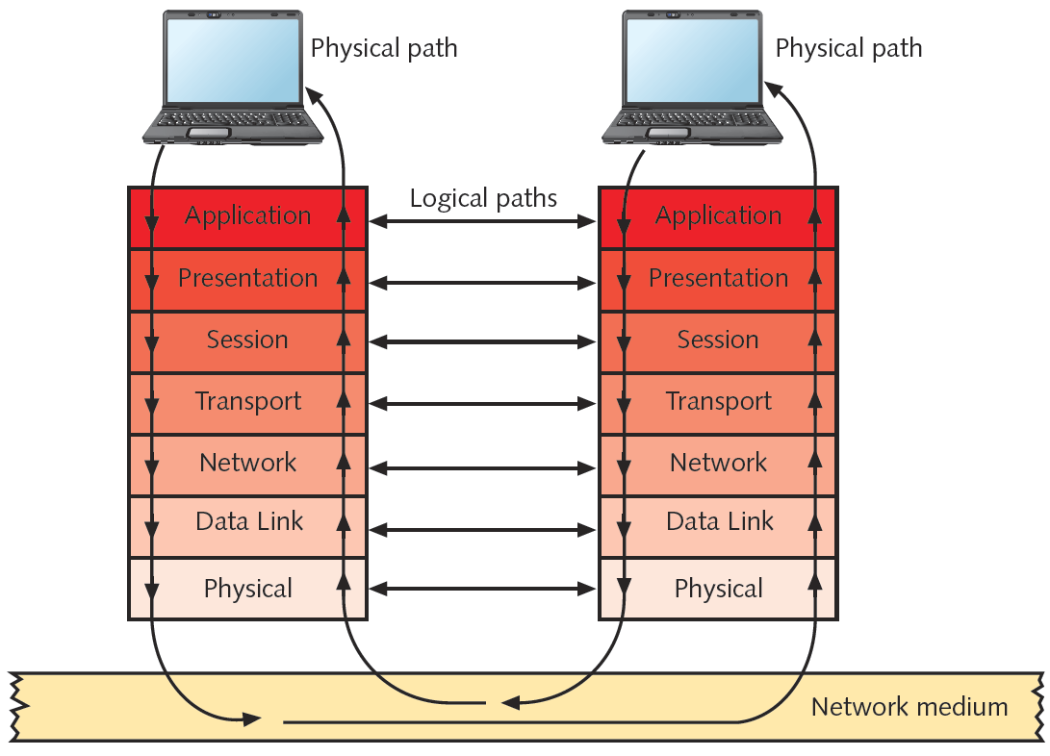
Figure 2-1 Flow of data through the OSI model
Courtesy Course Technology/Cengage Learning

Slide 20
Application Layer tầng ứng dụng
Top (seventh) OSI model layer
Does not include software applications
Protocol functions
Facilitates communication between software applications and lower-layer network services
Network interprets application request
Application interprets data sent from network
Lớp mô hình OSI đầu (thứ bảy)
Không bao gồm các ứng dụng phần mềm
Chức năng giao thức
Tạo điều kiện giao tiếp giữa các ứng dụng phần mềm và các dịch vụ mạng lớp dưới
Mạng giải thích yêu cầu ứng dụng
Ứng dụng giải thích dữ liệu được gửi từ mạng

Slide 21
Application Layer tầng ứng dụng
Software applications negotiate with application layer protocols
Formatting, procedural, security, synchronization, and other requirements
Example of Application layer protocol: HTTP
Các ứng dụng phần mềm thương lượng với các giao thức lớp ứng dụng
Định dạng, thủ tục, bảo mật, đồng bộ, và các yêu cầu khác
Ví dụ về giao thức lớp ứng dụng: HTTP

Slide 22
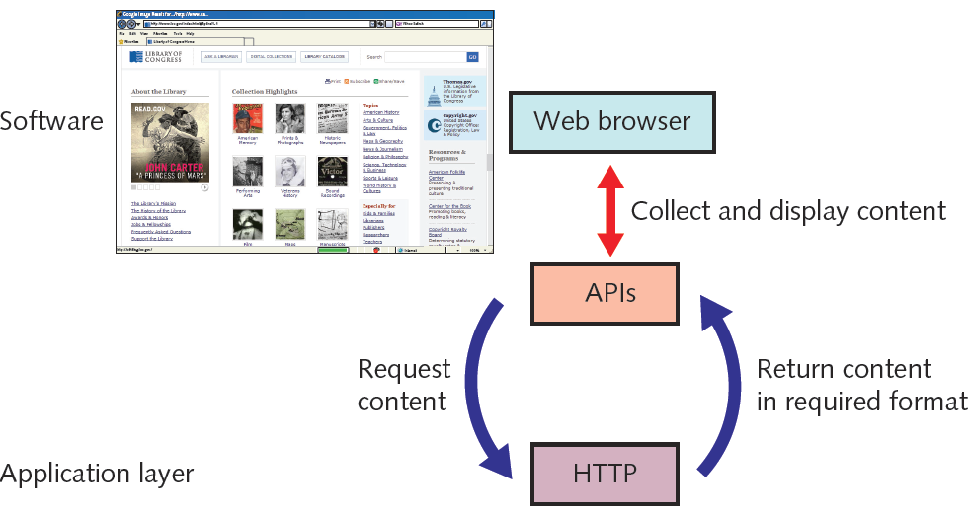
Figure 2-2 Application layer functions while retrieving a Web page
Courtesy Course Technology/Cengage Learning

Slide 23
Presentation Layer Lớp trình bày
Protocol functions
Accept Application layer data
Format data
Understandable to different applications and hosts
Examples of file types translated at the presentation layer
GIF, JPG, TIFF, MPEG, QuickTime
Presentation layer services manage data encryption and decryption
Example protocol: Secure Sockets Layer (SSL)
Chức năng giao thức
Chấp nhận dữ liệu lớp ứng dụng
Định dạng dữ liệu
Hiểu được các ứng dụng và máy chủ khác nhau
Ví dụ về các loại tệp được dịch ở lớp trình bày
GIF, JPG, TIFF, MPEG, QuickTime
Dịch vụ lớp trình bày quản lý việc mã hóa và giải mã dữ liệu
Giao thức ví dụ: Secure Sockets Layer (SSL)

Slide 24
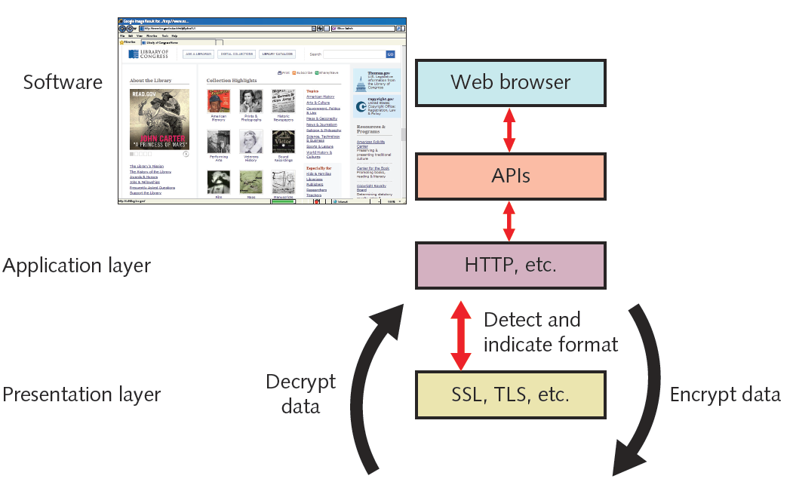
Figure 2-3 Presentation layer services while retrieving a secure Web page
Courtesy Course Technology/Cengage Learning

Slide 25
Session Layer tầng phiên
Protocol functions
Coordinate and maintain communications between two network nodes
Session
Connection for ongoing data exchange between two parties
Connection between remote client and access server
Connection between Web browser client and Web server
Chức năng giao thức
Chấp nhận dữ liệu lớp ứng dụng
Định dạng dữ liệu
Hiểu được các ứng dụng và máy chủ khác nhau
Ví dụ về các loại tệp được dịch ở lớp trình bày
GIF, JPG, TIFF, MPEG, QuickTime
Dịch vụ lớp trình bày quản lý việc mã hóa và giải mã dữ liệu
Giao thức ví dụ: Secure Sockets Layer (SSL)

Slide 26
Session Layer tầng phiên
Functions
Establishing and keeping alive communications link
For session duration
Keeping communications secure
Synchronizing dialogue between two nodes
Determining if communications ended
Determining where to restart transmission
Terminating communications
Set terms of communication
Identify session participants
Chức năng
Thiết lập và duy trì liên kết truyền thông sống động
Đối với thời lượng phiên
Giữ liên lạc an toàn
Hợp nhất đối thoại giữa hai nút
Xác định xem thông tin liên lạc đã kết thúc
Xác định nơi để khởi động lại truyền
Chấm dứt liên lạc
Đặt các điều khoản giao tiếp
Xác định người tham gia phiên

Slide 27
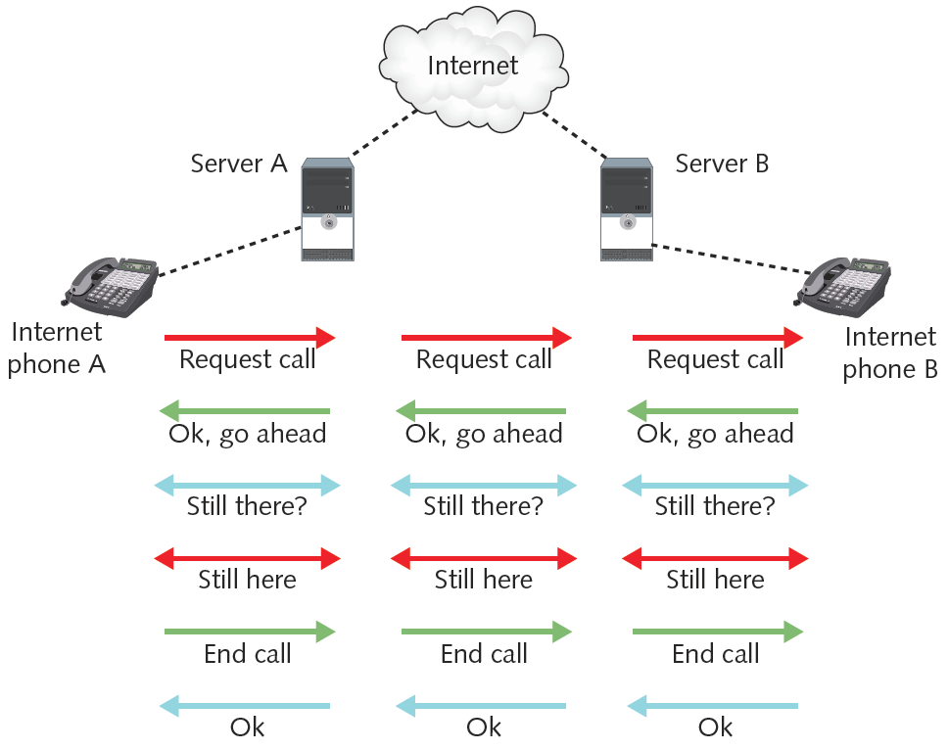
Figure 2-4 Session layer protocols managing voice communications
Courtesy Course Technology/Cengage Learning

Slide 28
Transport Layer Tầng vận chuyển
Protocol functions
Accept data from Session layer
Manage end-to-end data delivery
Handle flow control
Connection-oriented protocols
Establish connection before transmitting data
Example: TCP three-way handshake
SYN (synchronization) packet
SYN-ACK (synchronization-acknowledgment)
ACK
Chức năng giao thức
Chấp nhận dữ liệu từ lớp phiên
Quản lý việc phân phối dữ liệu đầu cuối đến cuối
Xử lý kiểm soát dòng chảy
Các giao thức hướng kết nối
Thiết lập kết nối trước khi truyền dữ liệu
Ví dụ: bắt tay TCP ba chiều
Gói SYN (đồng bộ hóa)
SYN-ACK (xác nhận đồng bộ)
ACK

Slide 29
Transport Layer Tầng vận chuyển
Checksum
Unique character string
Allows receiving node to determine if arriving data matches sent data
Connectionless protocols
Do not establish connection with another node before transmitting data
Do not check for data integrity
Faster than connection-oriented protocols
Checksum
Chuỗi ký tự duy nhất
Cho phép nút nhận để xác định liệu dữ liệu đến có khớp với dữ liệu đã gửi hay không
Giao thức không kết nối
Không thiết lập kết nối với một nút khác trước khi truyền dữ liệu
Không kiểm tra tính toàn vẹn dữ liệu
Nhanh hơn các giao thức hướng kết nối

Slide 30
Transport Layer Tầng vận chuyển
Segmentation
Breaking large data units received from Session layer into multiple smaller units called segments
Increases data transmission efficiency on certain network types
MTU (maximum transmission unit)
Largest data unit network will carry
Ethernet default: 1500 bytes
Discovery routine used to determine MTU
Phân khúc
Phá vỡ các đơn vị dữ liệu lớn nhận được từ lớp Session thành nhiều đơn vị nhỏ được gọi là phân đoạn
Tăng hiệu quả truyền dữ liệu trên các loại mạng nhất định
MTU (đơn vị truyền tải tối đa)
Mạng dữ liệu lớn nhất sẽ thực hiện
Ethernet mặc định: 1500 byte
Discovery thường dùng để xác định MTU

Slide 31
Transport Layer Tầng vận chuyển
Reassembly
Recombining the segmented data units
Sequencing
Identifying segments belonging to the same group of subdivided data
Specifies order of data issue
Reassembly
Kết hợp lại các đơn vị dữ liệu được phân chia
Trình tự
Xác định các phân đoạn thuộc cùng một nhóm dữ liệu được chia nhỏ
Chỉ định thứ tự của dữ liệu phát hành

Slide 32
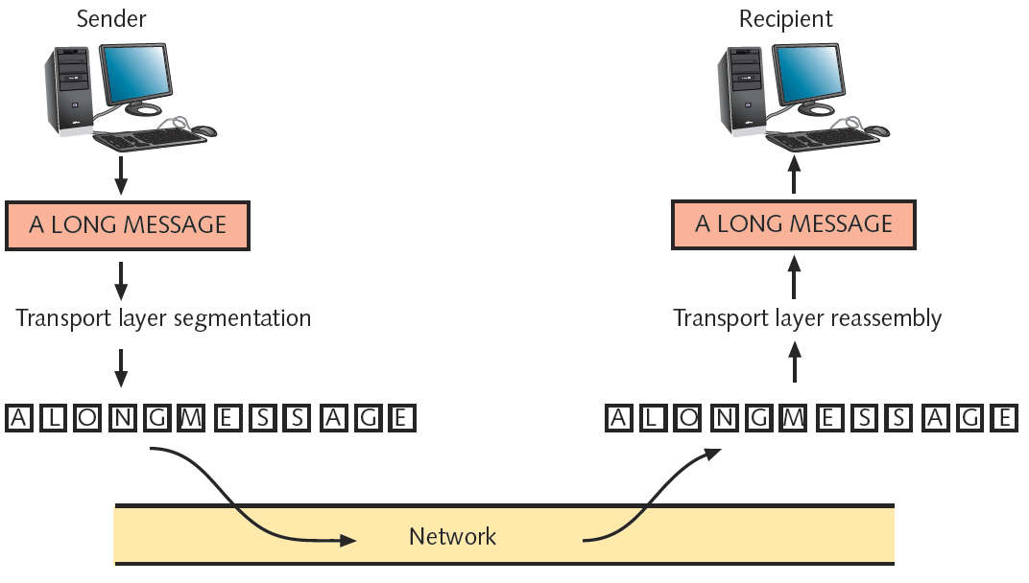
Figure 2-5 Segmentation and reassembly
Courtesy Course Technology/Cengage Learning

Slide 33
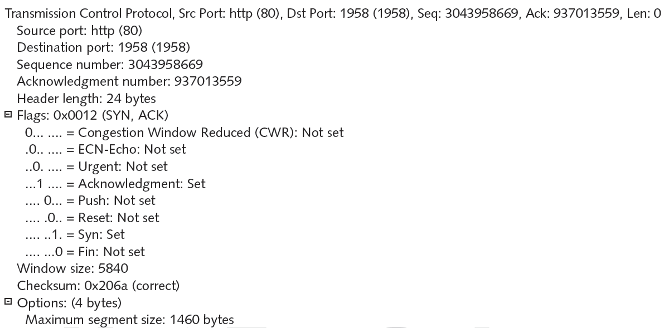
Figure 2-6 A TCP segment
Courtesy Course Technology/Cengage Learning

Slide 34
Network Layer Tầng mạng
Protocol functions
Translate network addresses into physical counterparts
Decide how to route data from sender to receiver
Addressing
System for assigning unique identification numbers to network devices
Types of addresses
Network addresses (logical or virtual addresses)
Physical addresses
Chức năng giao thức
Dịch địa chỉ mạng thành các đối tượng vật lý
Quyết định cách định tuyến dữ liệu từ người gửi đến người nhận
Giải quyết
Hệ thống chỉ định số nhận dạng duy nhất cho các thiết bị mạng
Các loại địa chỉ
Địa chỉ mạng (địa chỉ logic hoặc địa chỉ ảo)
Địa chỉ vật lý

Slide 35
Network Layer Tầng mạng
Network address example: 10.34.99.12
Physical address example: 0060973E97F3
Factors used to determine path routing
Delivery priority
Network congestion
Quality of service
Cost of alternative routes
Routers belong in the network layer
Ví dụ về địa chỉ mạng: 10.34.99.12
Ví dụ địa chỉ vật lý: 0060973E97F3
Các yếu tố được sử dụng để xác định đường dẫn định tuyến
Ưu tiên phân phối
Ùn tắc mạng
Chất lượng dịch vụ
Chi phí của các tuyến thay thế
Các bộ định tuyến nằm trong lớp mạng

Slide 36
Network Layer Tầng mạng
Common Network layer protocol
IP (Internet Protocol)
Fragmentation
Subdividing Transport layer segments
Performed at the Network layer
Segmentation preferred over fragmentation for greater network efficiency
Giao thức lớp mạng chung
IP (Giao thức Internet)
Phân mảnh
Phân chia các phân đoạn lớp giao thông
Thực hiện tại lớp Mạng
Phân khúc ưa thích hơn phân mảnh để nâng cao hiệu quả mạng lưới

Slide 37
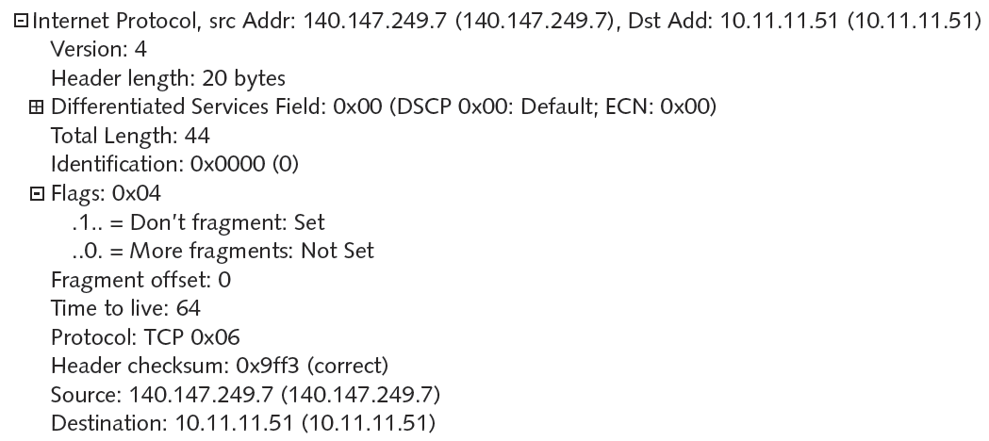
Figure 2-7 An IP packet
Courtesy Course Technology/Cengage Learning

Slide 38
Data Link Layer Tầng liên kết dữ liệu
Function of protocols
Divide data received into distinct frames for transmission in Physical layer
Frame
Structured package for moving data
Includes raw data (payload), sender’s and receiver’s network addresses, error checking and control information
Chức năng của các giao thức
Phân chia dữ liệu nhận được vào các khung khác biệt để truyền trong lớp Vật lý
Khung
Gói có cấu trúc để di chuyển dữ liệu
Bao gồm dữ liệu thô (tải trọng), địa chỉ mạng của người gửi và người nhận, kiểm tra lỗi và kiểm soát thông tin

Slide 39
Data Link Layer Tầng liên kết dữ liệu
Possible communication mishap
Not all information received
Corrected by error checking
Error checking methods
Frame check sequence
CRC (cyclic redundancy check)
Possible glut of communication requests
Data Link layer controls flow of information
Allows NIC to process data without error
Mishap truyền thông có thể
Không phải tất cả các thông tin nhận được
Sửa chữa bằng cách kiểm tra lỗi
Lỗi kiểm tra phương pháp
Khung kiểm tra trình tự
CRC (kiểm tra dư thừa cyclic)
Có thể có quá nhiều yêu cầu truyền thông
Lớp liên kết dữ liệu điều khiển luồng thông tin
Cho phép NIC xử lý dữ liệu mà không có lỗi

Slide 40
Data Link Layer Tầng liên kết dữ liệu
Two Data Link layer sublayers
LLC (Logical Link Control) sublayer
MAC (Media Access Control) sublayer
MAC sublayer
Manages access to the physical medium
Appends physical address of destination computer onto data frame
Physical address
Fixed number associated with each device’s network interface
Hai lớp con Lớp liên kết dữ liệu
Lớp con LLC (Logical Link Control)
Lớp con MAC (Media Access Control)
Lớp con MAC
Quản lý truy cập vào phương tiện vật lý
Kết nối địa chỉ vật lý của máy tính đích vào khung dữ liệu
Địa chỉ vật lý
Số cố định được liên kết với giao diện mạng của mỗi thiết bị

Slide 41
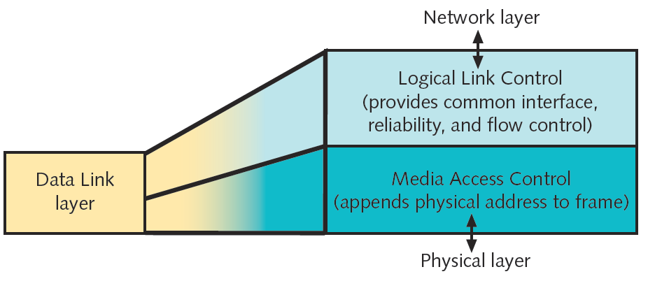
Figure 2-8 The Data Link layer and its sublayers
Courtesy Course Technology/Cengage Learning

Slide 42
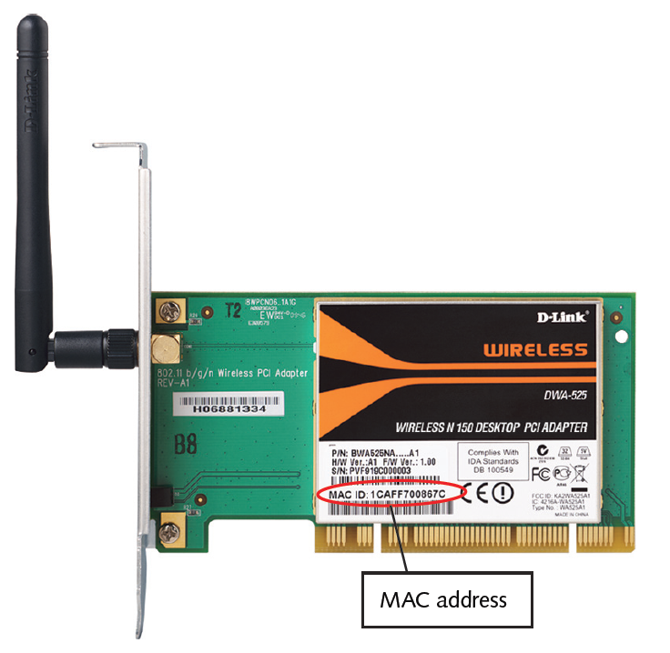
Figure 2-9 A NIC’s physical address
Courtesy Course Technology/Cengage Learning

Slide 43
Physical Layer tầng Vật lý
Functions of protocols
Accept frames from Data Link layer
Generate signals as changes in voltage at the NIC
Copper transmission medium
Signals issued as voltage
Fiber-optic cable transmission medium
Signals issued as light pulses
Wireless transmission medium
Signals issued as electromagnetic waves
Chức năng của các giao thức
Chấp nhận khung từ lớp Liên kết dữ liệu
Tạo tín hiệu như thay đổi điện áp tại NIC
Đồng truyền dẫn trung bình
Tín hiệu phát ra như điện áp
Truyền dẫn cáp quang trung bình
Tín hiệu phát ra như xung ánh sáng
Môi trường truyền dẫn không dây
Tín hiệu phát ra như sóng điện từ

Slide 44
Physical Layer tầng Vật lý
Physical layer protocols’ responsibilities when receiving data
Detect and accept signals
Pass on to Data Link layer
Set data transmission rate
Monitor data error rates
No error checking
Devices operating at Physical layer
Hubs and repeaters
NICs operate at both Physical layer and Data Link layers
Các giao thức lớp vật lý 'khi nhận dữ liệu
Phát hiện và chấp nhận tín hiệu
Truyền vào lớp Liên kết dữ liệu
Đặt tốc độ truyền dữ liệu
Giám sát tỷ lệ lỗi dữ liệu
Không kiểm tra lỗi
Thiết bị hoạt động ở lớp Vật lý
Hub và bộ lặp
NIC hoạt động ở cả lớp Vật lý và lớp Liên kết dữ liệu

Slide 45
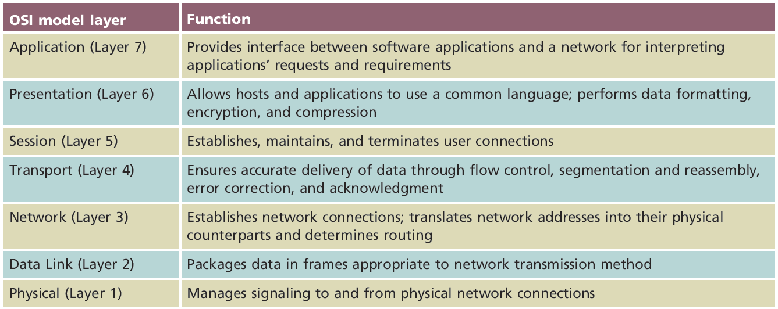
Applying the OSI Model
Table 2-1 Functions of the OSI layers
Courtesy Course Technology/Cengage Learning

Slide 46
Communication Between Two Systems Truyền thông giữa hai hệ thống
Data transformation
Original software application data differs from application layer NIC data
Information added at each layer
PDUs
Generated in Application layer
Segments
Generated in Transport layer
Unit of data resulting from subdividing larger PDU
Chuyển đổi dữ liệu
Dữ liệu ứng dụng phần mềm gốc khác với dữ liệu NIC của lớp ứng dụng
Thông tin được thêm vào ở mỗi lớp
PDU
Được tạo ra trong lớp Ứng dụng
Phân đoạn
Được tạo ra trong lớp Vận tải
Đơn vị dữ liệu thu được từ việc chia nhỏ PDU lớn hơn

Slide 47
Communication Between Two Systems Truyền thông giữa hai hệ thống
Packets
Generated in Network layer
Data with logical addressing information added to segments
Frames
Generated in Data Link layer
Composed of several smaller components or fields
Gói
Được tạo trong lớp Mạng
Dữ liệu với thông tin địa chỉ hợp lý được thêm vào phân đoạn
Khung
Được tạo trong lớp Liên kết dữ liệu
Bao gồm nhiều thành phần nhỏ hoặc các cánh đồng

Slide 48
Communication Between Two Systems (cont’d.)
Encapsulation
Occurs in Data Link layer
Process of wrapping one layer’s PDU with protocol information
Allows interpretation by lower layer
Physical layer transmits frame over the network

Slide 49
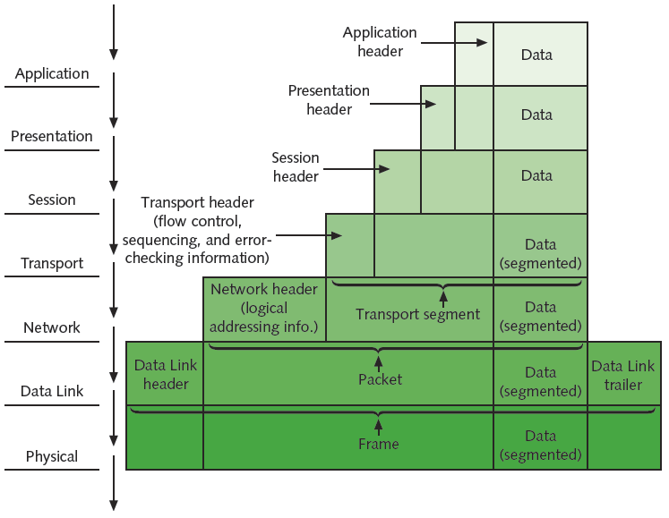
Figure 2-11 Data transformation through the OSI model
Courtesy Course Technology/Cengage Learning

Slide 50
Frame Specifications Khung Thông số kỹ thuật
Frames
Composed of several smaller components or fields
Frame characteristic dependencies
Network type where frames run
Standards frames must follow
Ethernet
Developed by Xerox
Four different types of Ethernet frames
Most popular: IEEE 802.3 standard

Slide 51
Frame Specifications Khung Thông số kỹ thuật
Token ring
Developed by IBM
Relies upon direct links between nodes and ring topology
Nearly obsolete
Defined by IEEE 802.5 standard
Ethernet frames and token ring frames differ
Will not interact with each other
Devices cannot support more than one frame type per physical interface or NIC
Vòng Token
Phát triển bởi IBM
Dựa vào các liên kết trực tiếp giữa các nút và kiểu cấu trúc vòng
Gần như lỗi thời
Được xác định bởi tiêu chuẩn IEEE 802.5
Các khung Ethernet và các khung nhẫn token khác nhau
Sẽ không tương tác với nhau
Thiết bị không thể hỗ trợ nhiều loại khung cho mỗi giao diện vật lý hoặc NIC

Slide 52
IEEE Networking Specifications
IEEE’s Project 802
Effort to standardize physical and logical network elements
Frame types and addressing
Connectivity
Networking media
Error-checking algorithms
Encryption
Emerging technologies
802.3: Ethernet
802.11: Wireless

Slide 53
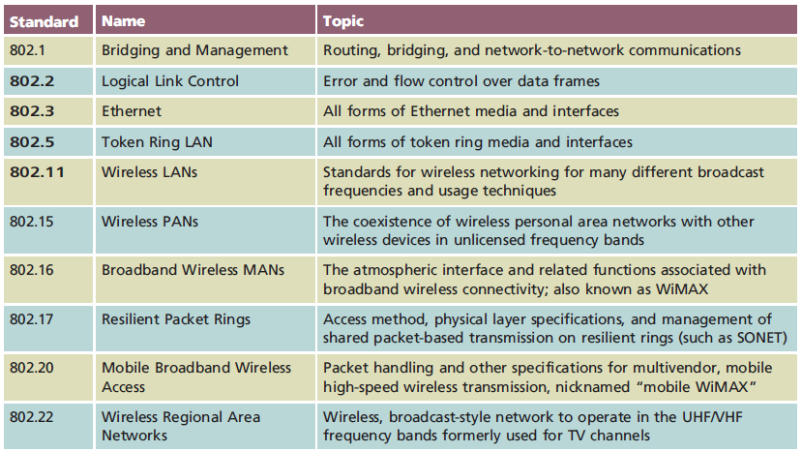
Table 2-2 IEEE 802 standards
Courtesy Course Technology/Cengage Learning

Slide 54
Summary
Standards help ensure interoperability between software and hardware from different manufacturers
ISO’s OSI (Open Systems Interconnection) model
Represents communication between two networked computers
Includes seven layers
IEEE’s Project 802 aims to standardize networking elements
Significant IEEE 802 standards include 802.3 (Ethernet), 802.11 (wireless), and 802.16 (MANs)

